Slide 1

Presentazione PB
Product Baseline – SWEG: Software Engineering Group
TRANSLATIFY
‹#›/8
Piattaforma multitenant per la gestione di traduzioni - Proponente: Zero12 s.r.l.

Slide 2
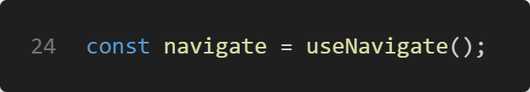
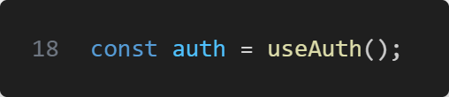
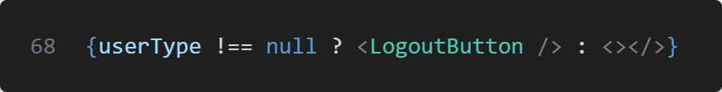
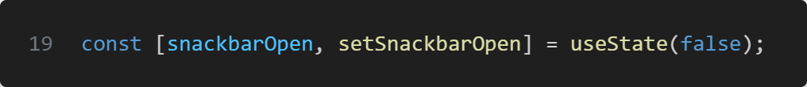
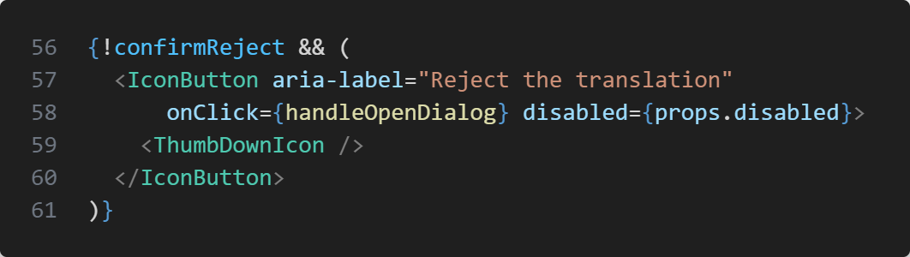
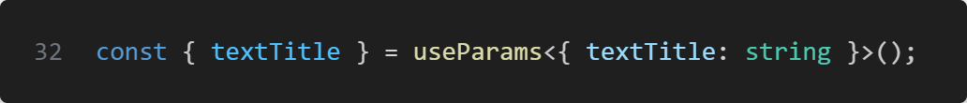
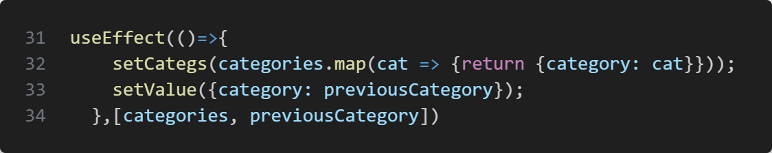
Frontend: Design Patterns (1/3)
React Hooks
Conditional Rendering
Esempi condizionali nel nostro codice
Esempi generici presi dal nostro codice di stati e dipendenze
‹#›/8

Slide 3
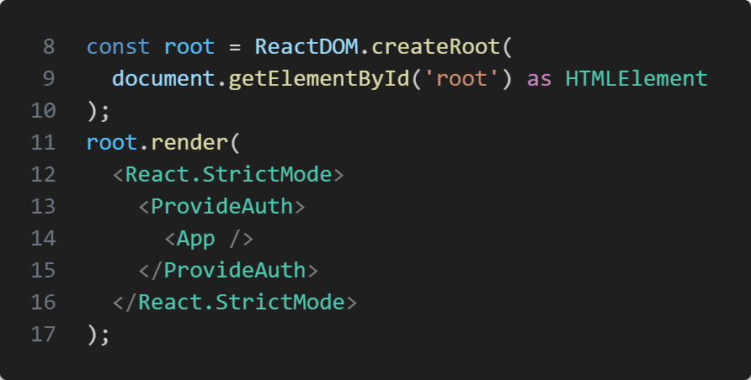
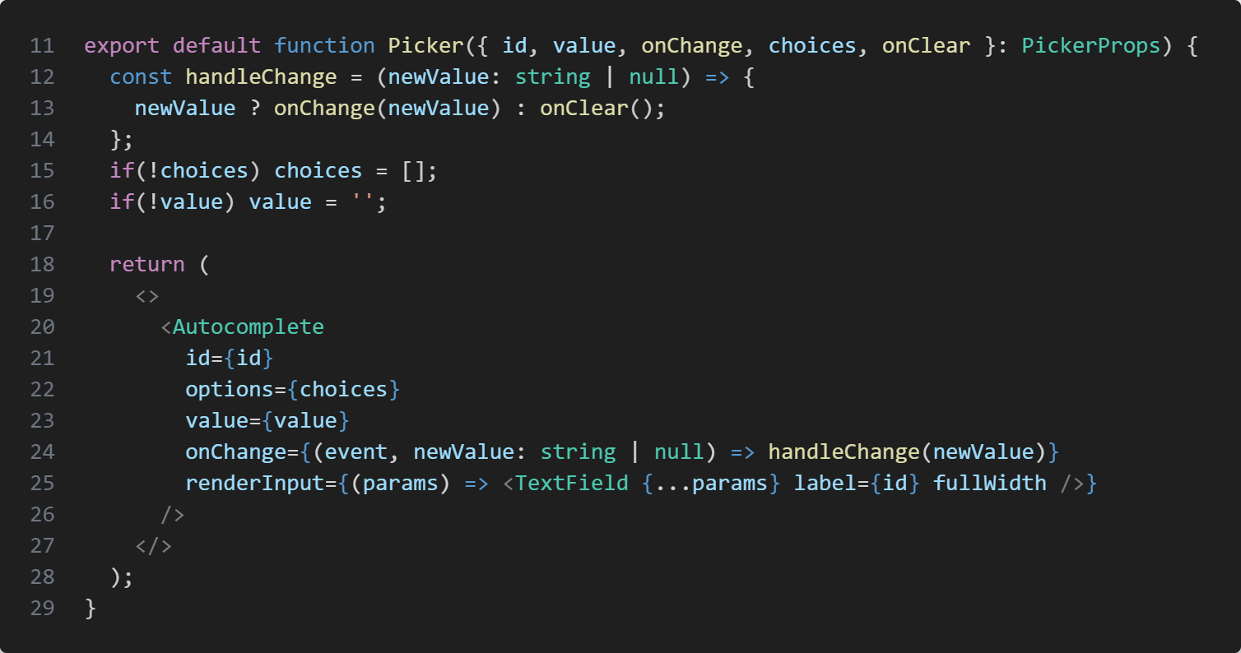
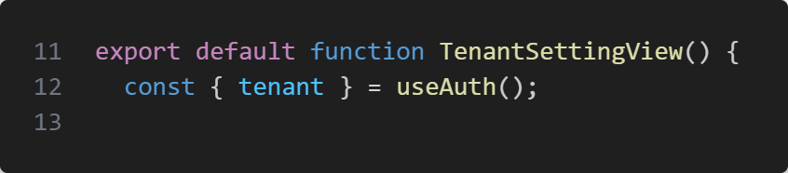
Frontend: Design Patterns (2/3)
Context - Provider
Controlled Components
‹#›/8
Esempi presi dal nostro codice da riferimenti omonimi

Slide 4
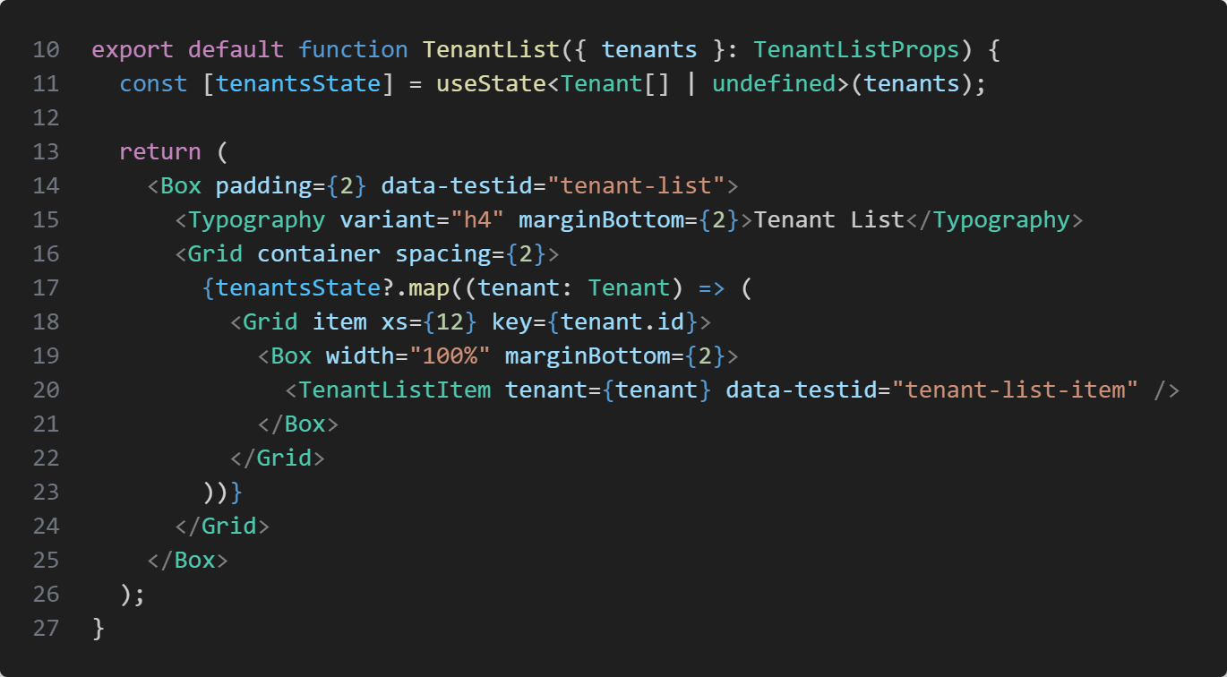
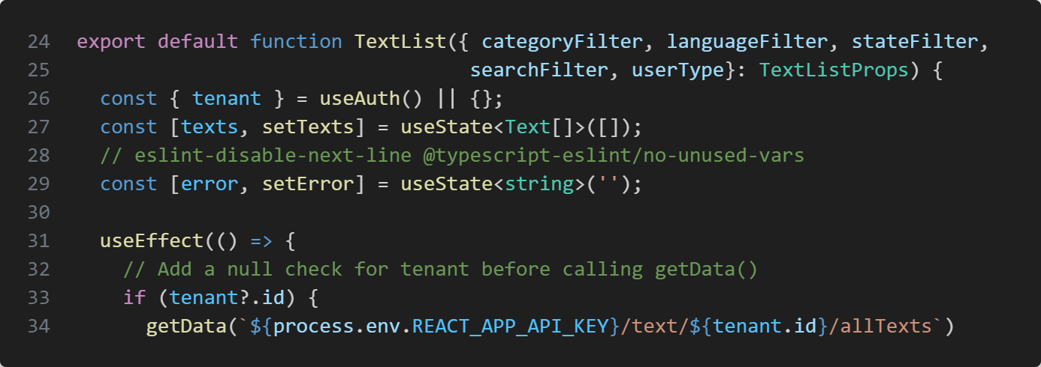
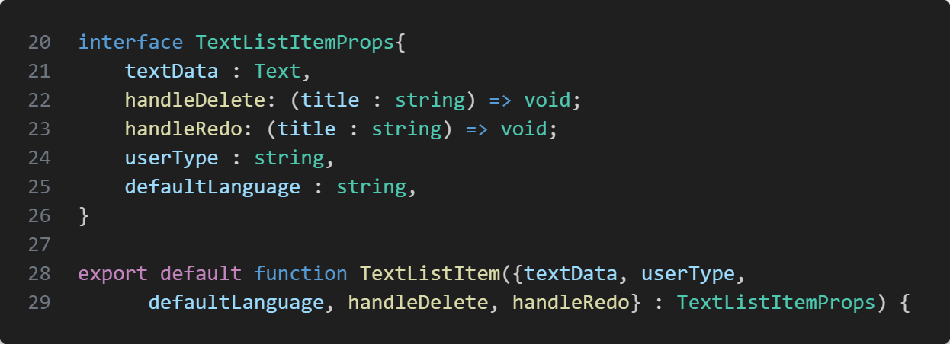
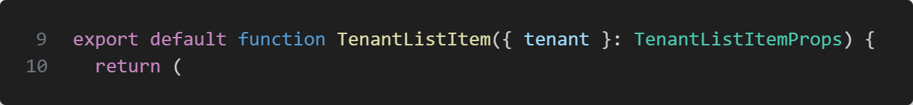
Frontend: Design Patterns (3/3)
Compound Components
Presentational and Container Component
‹#›/8
Esempi presi dal nostro codice da riferimenti omonimi

Slide 5
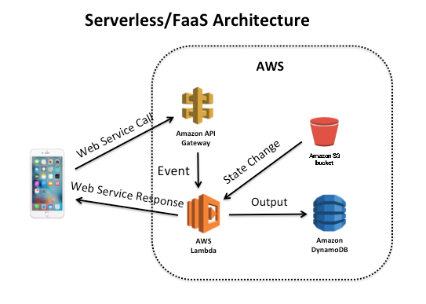
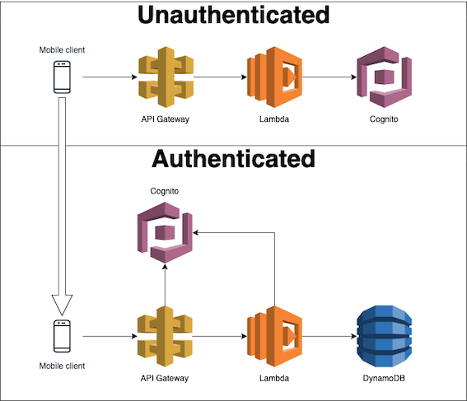
Backend: Design Patterns (1/2)
Function-as-a-Service (FaaS)
Backend-as-a-Service (BaaS)
‹#›/8

Slide 6
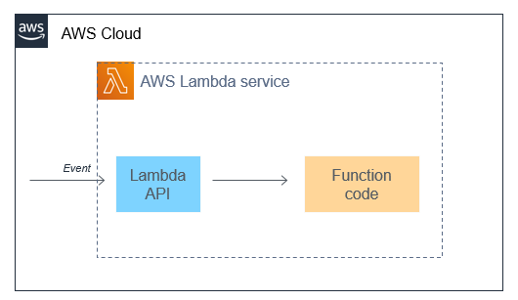
Backend: Design Patterns (2/2)
AWS Event Driven Architecture
‹#›/8

Slide 7
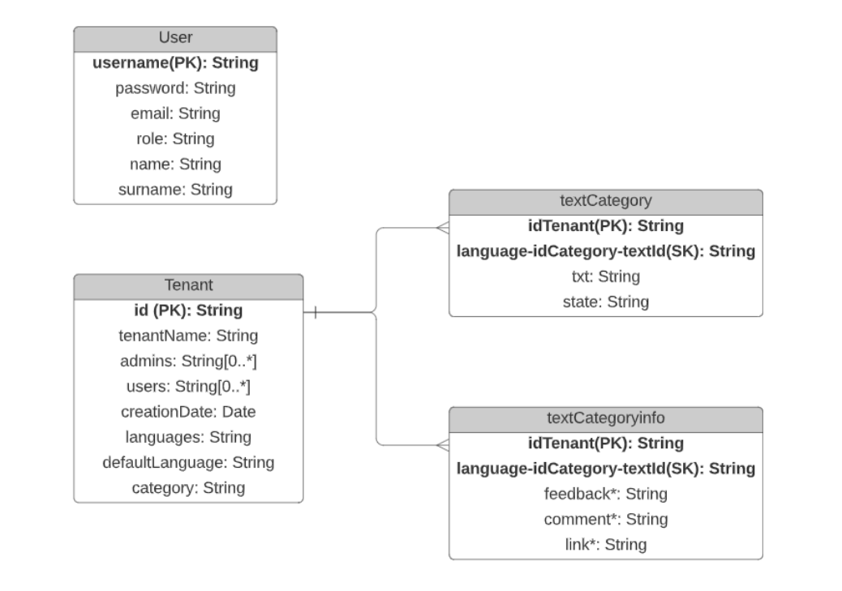
Backend: Struttura DB con DynamoDB e Cognito
‹#›/8

Slide 8
Passiamo al prodotto…
‹#›/8
Notes:
Davide M.

